Slide 1
4월 월간 보고서
214

Slide 2
4월 작업 내용
기획
개발
기타
스토리
스토리 기획(+NPC) 보류
적
적 구조 설계, 애니메이션,
FSM과 AI 구조 설계
일정 관리
협업 툴(노션) 세팅
에셋
적, 사운드, 맵, 스킬, 기믹 등
아트
컷씬 작업 도중 보류
맵
스테이지 로드 구현
적
등장 순서 및 적 패턴 기획
플레이어
기존 코드 수정 및 보완
플레이어
플레이어 스킬(속성) 기획
UI
설정(배경음, 효과음, 해상도)

Slide 3
개발
카메라
적
카메라 쉐이킹, 피격 이펙트, 이동,
줌인/줌아웃, 특정 NPC 타겟팅 등
애니메이션 작업,
FSM과 AI 구조 등 설계

Slide 4
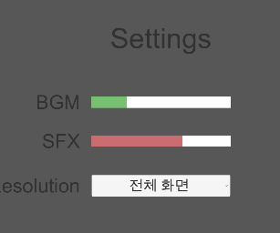
개발
맵 : 스테이지의 요소들을 프리팹화 시켜서 로딩
플레이어 수정 : 플레이어의 비주얼 등 코드 갈아엎기
개발 구조 인수인계 : 상백이가 짠 구조를 김예리나, 최희진에게 설명
카메라
UI
카메라 쉐이킹, 피격 이펙트, 이동,
줌인/줌아웃, 특정 NPC 타겟팅 등
설정 패널
(배경음, 효과음, 해상도 조절)

Slide 5
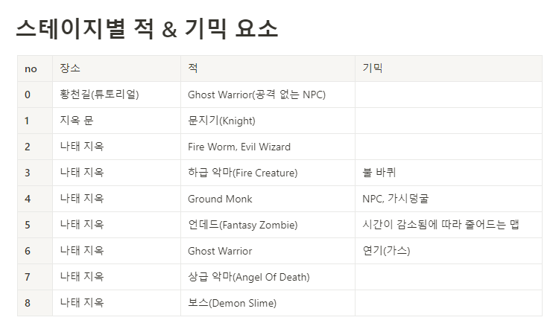
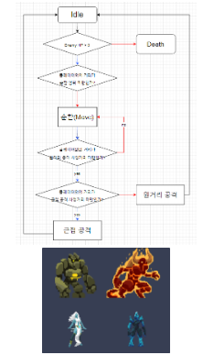
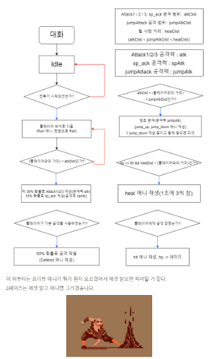
기획 – 스테이지 및 적 관련
스테이지 별 적 및 기믹 지정
적 패턴 기획
맵 컨셉은 나태지옥 하나로 고정,
해당 맵에서 등장하는 적의 순서 및 에셋, 스테이지 기믹 등 기획
적 개발을 위한 패턴 기획

Slide 6
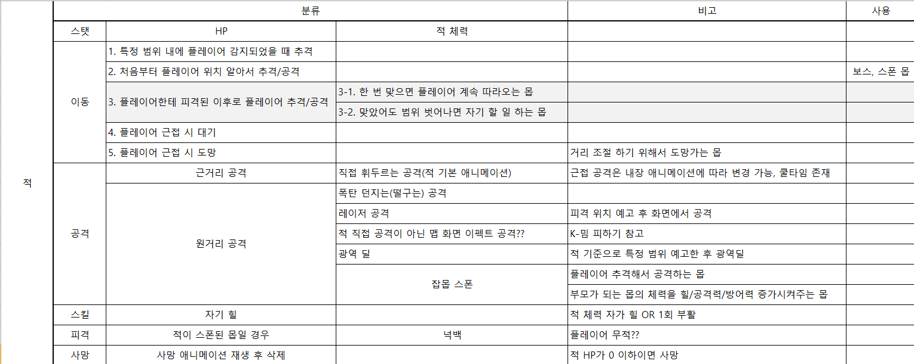
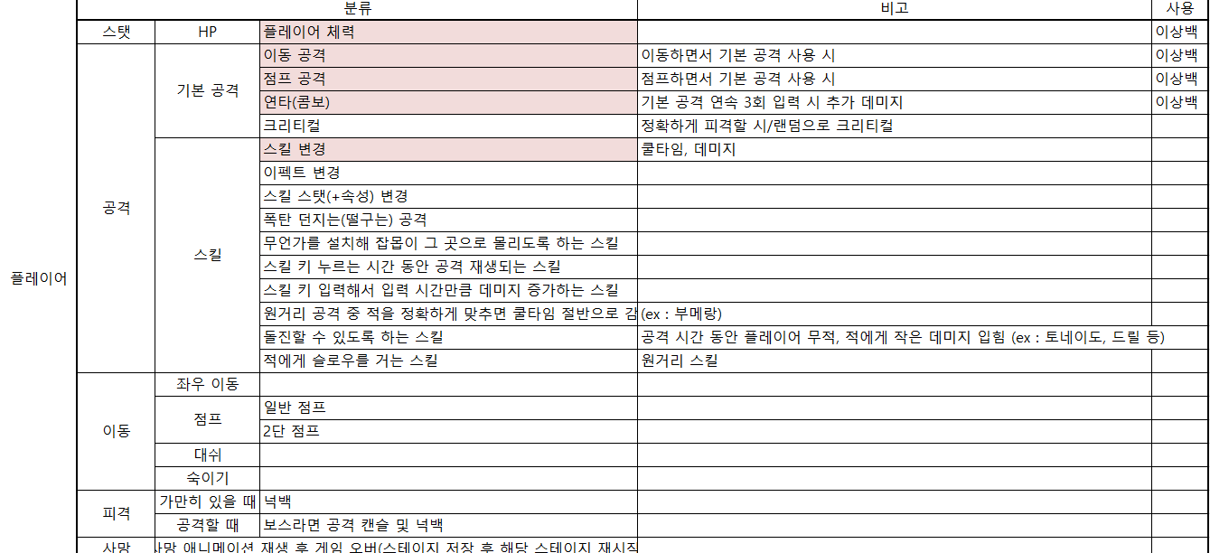
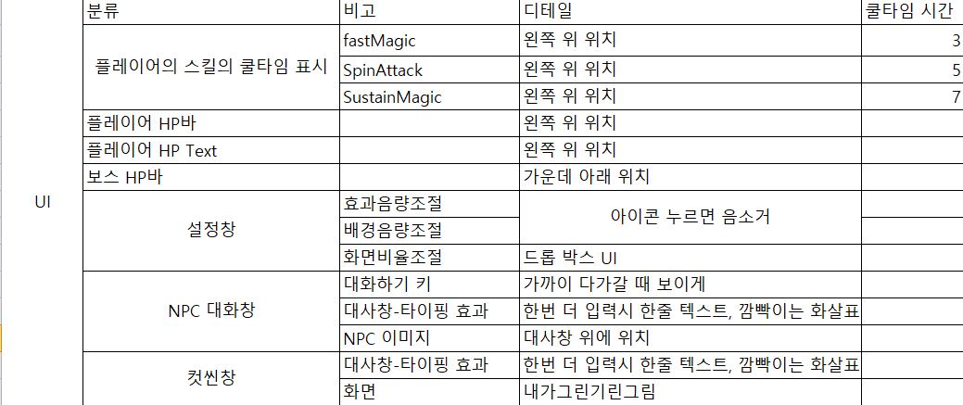
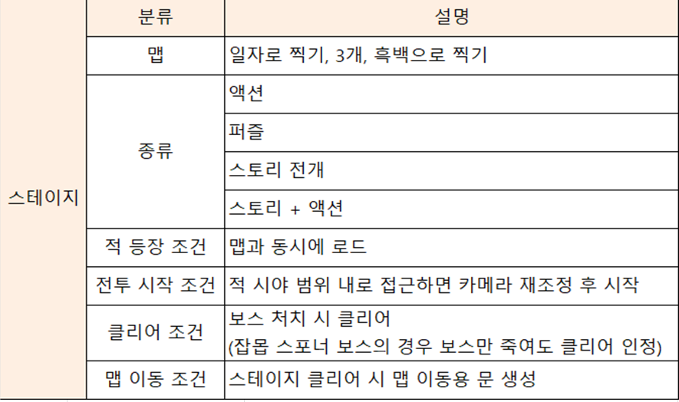
기획 – 기능 단위 분리

Slide 7
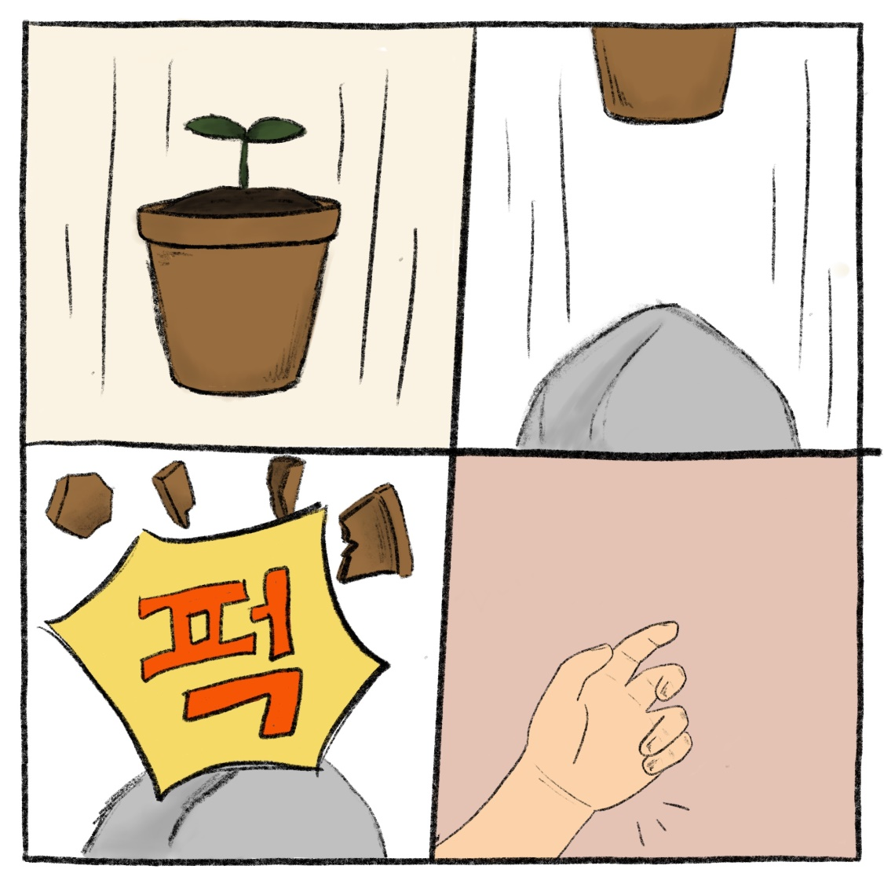
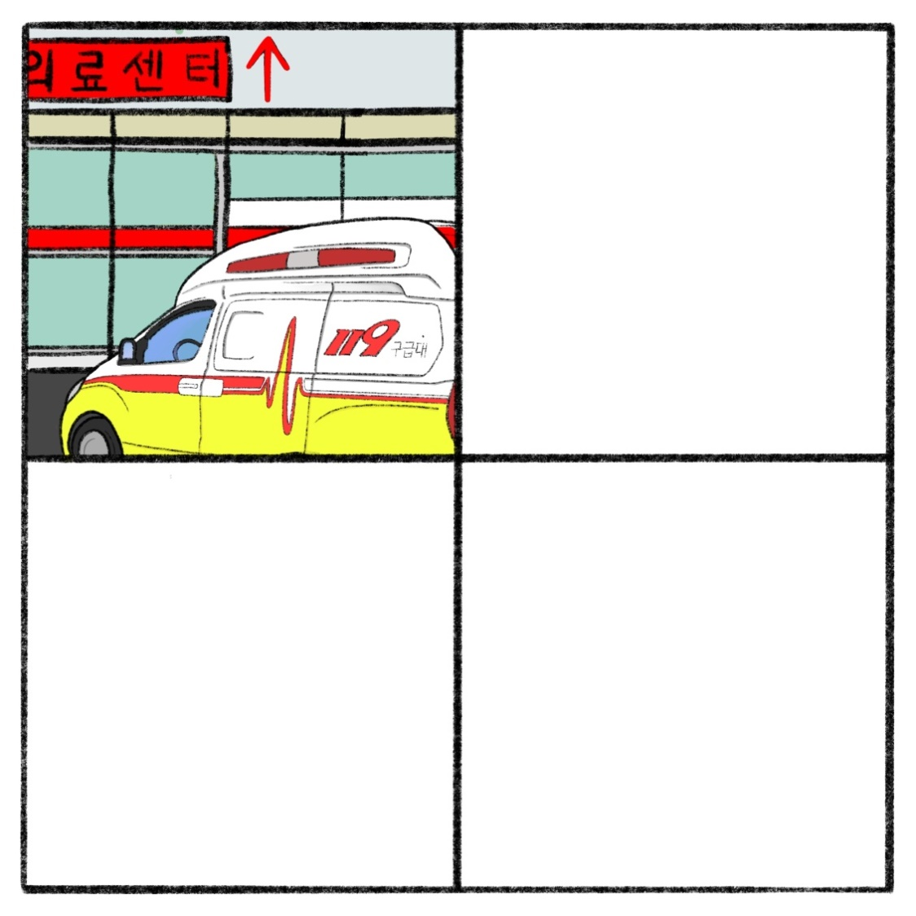
기타 - 컷씬
스토리 전개를 위한 컷씬 기획 및 삽화 작업 ▶ 스토리 기획 보류와 함께 중단
스토리 전개를 위한 컷씬 기획 및 삽화 작업 ▶ 스토리 기획 보류와 함께 중단

Slide 8
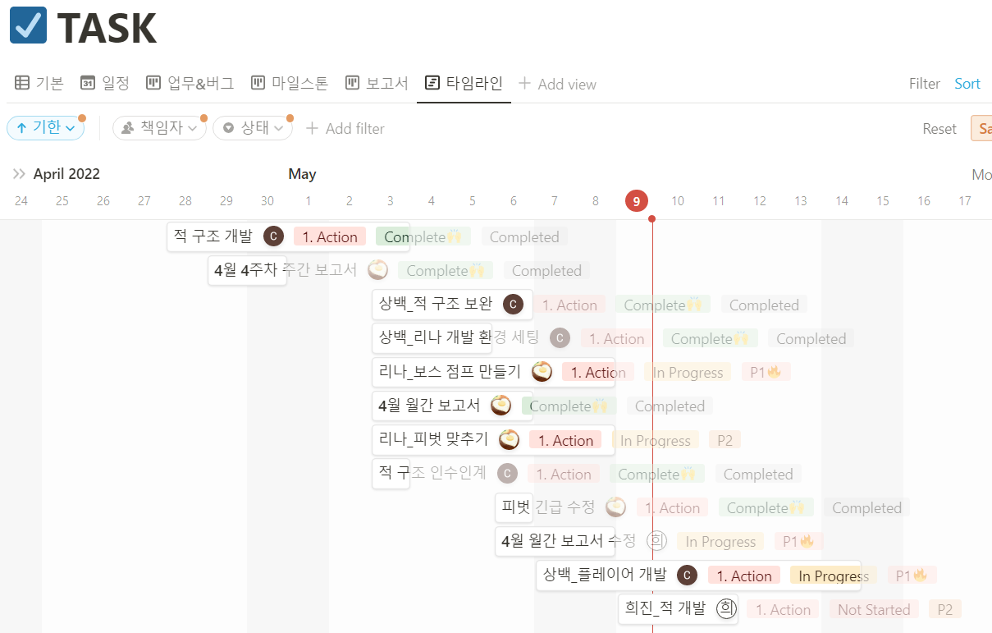
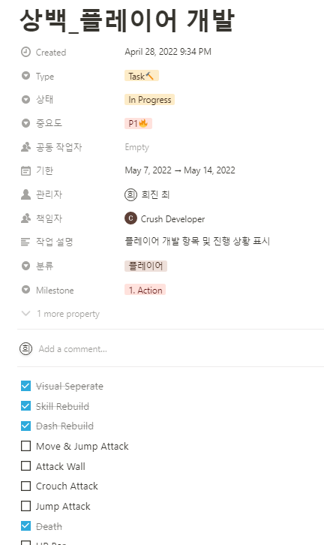
기타 – 일정 관리

Slide 9
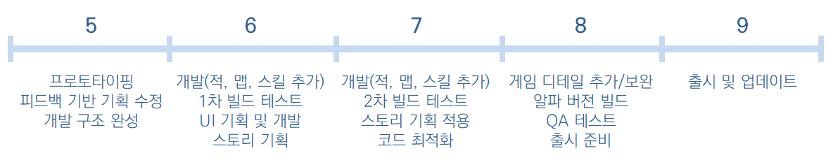
추후 계획 (로드맵)

Slide 10
감사합니다

